Slide 1

Öffentliche Finanzen
und
Außenwirtschaft
Wilhelmshaven
Diese Vorlesung wird in Bild
und Ton des
Dozenten
mitgeschnitten
und anschließend online zur
Verfügung gestellt
Prof. Dr. Bernhard Köster
Jade-Hochschule Wilhelmshaven
http://www.bernhardkoester.de/vorlesungen/inhalt.html

Slide 2




Wahlentscheidungen
Häufig muss eine Gesellschaft eine Entscheidung über mehrere Alternativen treffen, die letztlich für alle gilt.
  Es stellt sich die Frage, welche Entscheidung von der Mehrheit gewählt wird?
Weitere Beispiele:
  Allgemeine politische Sachfragen
    Wahl eines Kandidaten
    Austritt aus der EU
  Entscheidung über die Bereitstellung eines öffentlichen Gutes
    Bau und Finanzierung eines Vereinsheimes
    Finanzierung der Kinderbetreuung

Slide 3

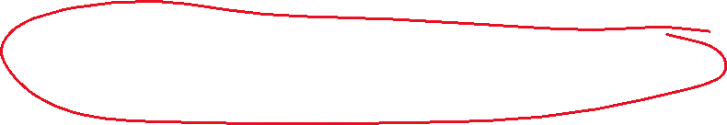


Condorcet (1743 – 1794) Sieger – Paradoxon
Paarweise Abstimmung:
  Zwei Alternativen werden gegeneinander zur Abstimmung gestellt.
Mehrheitsentscheidung:
  Die Alternative mit der Mehrheit der Stimmen, gewinnt die Abstimmung
Agenda-Setting:
  Die Alternative, die eine paarweise Abstimmung gegen eine andere Alternative verloren hat, wird aus der Abstimmung entfernt
    Der Sieger tritt gegen eine weitere Alternative an.
      Dieser Prozess wird fortgesetzt, bis nur noch eine Alternative übrig bleibt.
Es stellt sich die Frage, ob diese Art der Abstimmung unabhängig von der Reihenfolge zu einem eindeutigen Ergebnis führt

Slide 4

Condorcet-Sieger
Definition:
Eine Alternative, die jede andere mögliche Alternative in einer paarweisen Abstimmung besiegt, heißt Condorcet-Sieger.
In diesem Fall ist die aufgrund der Definition auch der Sieger jeder Abstimmungsreihenfolge der Condorcet-Sieger

Slide 5
Beispiel
3 Wähler (W1, W2, W3)
Gesamtbudget von 90 Euro
Entscheidung über die Verteilung des Budgets zum privaten Konsum
Betrachtung von 3 Alternativen der Aufteilung (A,B,C)

Slide 6













Zyklische Mehrheiten
 | A | B | C
W1 | 30 | 10 | 20
W2 | 30 | 40 | 20
W3 | 30 | 40 | 50
Bestimmen Sie das Ergebnis bei allen möglichen paarweisen Abstimmungsreihenfolgen

Slide 7






Condorcet-Paradoxon
In dem Beispiel tritt also ein grundsätzliches Problem für das Ergebnis der Abstimmung auf:
Die Abstimmungen verlaufen zyklisch
  Es gibt keinen Condorcet-Sieger
    Je nach Agenda wird jede Mehrheitsentscheidung durch eine andere Mehrheitsentscheidung ersetzt
      Über die das Agenda-Setting kann das Ergebnis manipuliert werden

Slide 8



Präferenzen
Eindimensionale Politikentscheidung $x$ aus [$\underline{x},\overline{x}$]
Ein Wähler bildet Präferenzen über die möglichen Alternativen von $x$ z.B. Bildungsausgaben, Ausgaben für Kinderbetreuung, Verteidigungshaushalt
$u(x)$: Nutzen des Wählers, abhängig von der Höhe $x$und monoton steigend in $x$
$x^{∗}$: Die meistgeschätzte Alternative des Wähler
$u(x^{∗})≥u(x)$ für alle $x$ aus [$\underline{x},\overline{x}$]

Slide 9









Eingipflige Präferenzen und mehrgipflige Präferenzen
Für W1 ergibt sich folgende Grafik
Für W2 ergibt sich folgende Grafik
Für W3 ergibt sich folgende Grafik
$x^{∗}$ und einziger Gipfel
$$x^{∗}$$
Tal
2. Gipfel
$x^{∗}$ und einziger Gipfel
Mehrgipflig
Eingipflig
Eingipflig

Slide 10
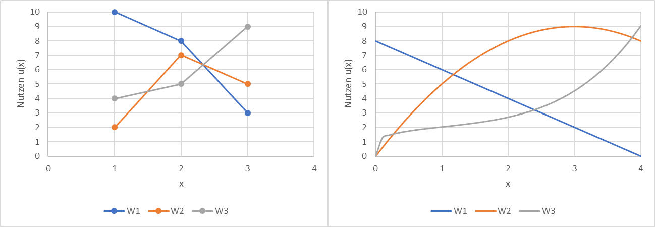









Eingipflige Präferenzen
Diskrete Präferenzen und stetige Präferenzen
Alle drei Wähler haben eingipflige Präferenzen

Slide 11
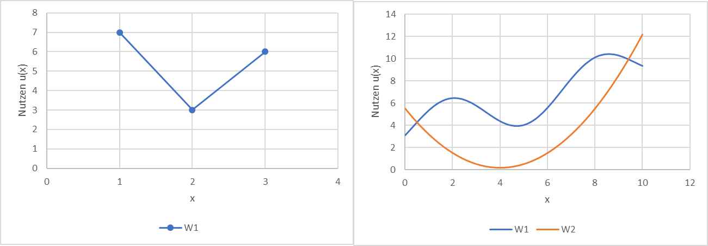
Mehrgipflige Präferenzen
Diskrete Präferenzen und stetige Präferenzen

Slide 12









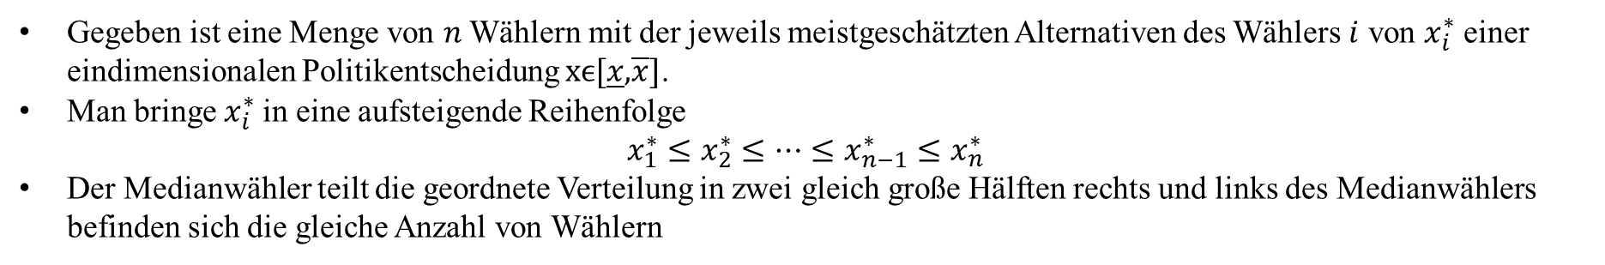



Medianwähler
Gegeben ist eine Menge von $n$ Wählern mit der jeweils meistgeschätzten Alternativen des Wählers $i$ von $x_{i}^{∗}$ einer eindimensionalen Politikentscheidung $\text{x}\text{ϵ}\text{[}\underline{x}\text{,}\overline{x}\text{]}$.
Man bringe $x_{i}^{∗}$in eine aufsteigende Reihenfolge
$$x_{1}^{∗}≤x_{2}^{∗}≤…≤x_{n−1}^{∗}≤x_{n}^{∗}$$
Der Medianwähler teilt die geordnete Verteilung in zwei gleich große Hälften rechts und links des Medianwählers befinden sich die gleiche Anzahl von Wählern
Beispiel: 3 Wählergruppen stimmen über die Höhe des Militärhaushaltes ab. Es stehen drei Alternativen A1:=10 Mrd. Euro, A2:=20 Mrd. Euro und A3:= 30 Mrd. Euro zur Abstimmung. In folgender Tabelle sind die Nutzenwerte angegeben, die jeweils die Alternativen den drei Wählergruppen stiften.
Alternativen
siehe diskretes Beispiel für eingipflige Präferenzen
$x^{∗}$(W1)=10 Mrd. Euro denn u(A1)=10, u(A2)=8 und u(A3)=3
$x^{∗}$(W2)=20 denn u(A2)=7, u(A1)=2 und u(A3)=5
Wähler
$x^{∗}$(W3)=30 denn u(A3)=9, u(A1)=4 und u(A2)=5
Die Reihenfolge der besten Alternativen $x_{1}^{∗}≤x_{2}^{∗}≤x_{3}^{∗}$ ergibt sich damit zu 1<2<3

Slide 13





Medianwählertheorem
Haben Wähler über eine Menge von eindimensionalen Alternativen eingipflige Präferenzen, so ist die vom Medianwähler am meisten präferierte Alternative Condorcet-Sieger bei einer paarweisen Abstimmung der Alternativen.
Black, Duncan (1948). "On the Rationale of Group Decision-making". Journal of Political Economy. 56: 23–34.

Slide 14
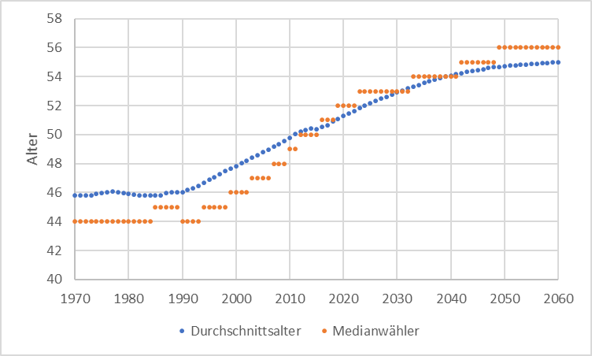




Entwicklung des Alters der Medianwählerin in Deutschland
Quelle: Statistisches Bundesamt; bis 1990 Bundesrepublik Deutschland, ab 2018 Bevölkerungsvorausberechnung Variante G1-L1-W2, eigene Berechnung

Slide 15







Andere Entscheidungsregeln
2/3-Mehrheit: Für die Zustimmung werden mindestens 2/3 der Stimmen benötigt
  Robust gegenüber Reversionen, da bei Umkehr einer mit 2/3-Mehrheit getroffenen Entscheidung mehr als 50% der vorherigen Befürworter ihre Entscheidung ändern müssen
  Beispiele: Grundgesetzänderung, Feststellung des Verteidigungsfalles, Papstwahl
Stimmengewichte: Jeder Wähler hat ein unterschiedliches Stimmengewicht und dann wird mit einfacher Mehrheit entschieden
  unterschiedlicher Bedeutung (große Länder vs kleine Länder) in einer Abstimmung kann Rechnung getragen werden
  Beispiele: Sitze der Länder im Europäischen Parlament, Rotationssystem der Abstimmungsrechte im EZB-Rat.
  siehe Köster, Bernhard (2011) Decision Rules, Transparency and Central Banks, Dissertation Universität Heidelberg
Borda-Regel: Bei einer Anzahl von k Alternativen vergibt jeder Wähler 1…k Punkte den zur Wahl
stehenden Alternativen. Es gewinnt die Alternative mit den meisten Punkten
  Sehr aufwendig, anfällig für taktische Manipulationen
  Beispiele: Fakultätswahlen an amerikanischen Universitäten (Harvard, UCLA), Sportlerwahlen (MVP-Baseball, Heisman-Throphy)

